Slide 1
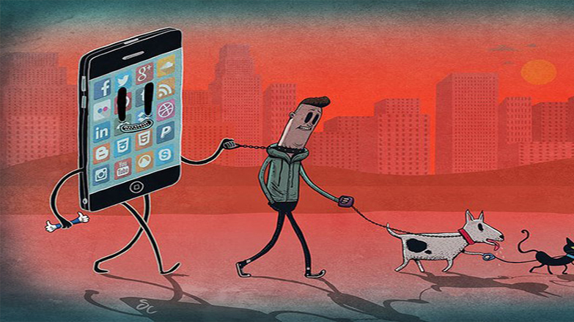
Akıllı Telefon Kullanırken Nelere Dikkat Etmek Gerekiyor?
FERHAT KANAT
OKUL PSİKOLOJİK DANIŞMANI

Slide 2
Uygulamalara Verdiğiniz İzinlere Dikkat Edin!
Telefonunuza herhangi bir uygulamayı kurarken, sizden bazı izinlere onay vermeniz istenir. Bu izinlerin ne olduğuna çok dikkat etmek gerekiyor. İzin vermemeniz gereken, alakasız ve şüpheli bir konuda onay vermeniz halinde, telefon rehberi, mesajlar, şifreler ve diğer önemli kişisel verilerinize ulaşılabilir. Bir uygulama cihazınızın konum (GPS) bilgilerine, kısa mesaj (SMS) veya multimedya mesajlaşma servisine (MMS), e-posta hesaplarınıza, telefonunuzdaki tüm kişi listesine, takvim bilgilerinize, fotoğraf, medya ve dosya içeriklerinize, telefonunuzun çağrı geçmişine, aldığınız verileri kontrol etme bilgisine, kamera ve mikrofon erişimine ulaşabilir ve bu bilgilerinizi kullanabilir.

Slide 3
Bu sebeple; akıllı telefonunuzun ayarlar bölümünden uygulamalarınıza verdiğiniz erişim izinlerini kontrol edin ve gereksiz veya riskli olduğunu düşündüğünüz izinleri kaldırın.
Örneğin zaman geçirmek için indirdiğiniz basit bir balon patlatma oyununun akıllı telefonunuzun kamera, mikrofon ve kişi listesine erişmesi gerekli mi? Cevap elbette hayır olacaktır, o zaman kurulum aşamasında bu izinleri isteyen uygulamayı kurmaktan vazgeçebilir veya kurulum sonrasında akıllı telefonunuzun ayarlar bölümünden bu izinleri kaldırabilirsiniz.

Slide 4
Güvenilir Kaynakların Dışında İndirilen Sahte Uygulamalar Telefonunuzu Tehditlere Açık Hale Getirir!
Kötü amaçlı yazılımların zararlarından korunmak için; indireceğiniz uygulamayı, telefonunuzun işletim sisteminin resmi uygulama mağazasından indirmelisiniz. Uygulamayı yüklemeden önce “kullanım koşullarını” mutlaka okuyun. Ayrıca, uygulama hakkında yapılan yorumlar, indirme sayısı gibi bir takım araştırmalar yapmanız, indireceğiniz uygulama hakkında size olumlu veya olumsuz yönde belli bir fikir verecektir.

Slide 5
Ücretsiz ve Sahte Uygulamaların Farkında Olun
Akıllı telefon uygulamalarını sadece resmi kaynaklardan indirin. Android için “Google Play Store” ve Apple işletim sistemi için ise “App Store” resmi uygulama mağazalarıdır. Resmi kaynaklar dışında indirilen uygulamalar zararlı yazılımlar ve virüsler içerebilir. Özellikle ücretli oyunların ücretsiz olarak kullanımını sağlayan uygulamalara güvenmemekte fayda var. Bu uygulamalar hem telif açısından hem de telefonunuzun güvenliği açısından tehlikeli durumlar oluşturabilir. Ayrıca popüler uygulamaların logolarını ve tasarımlarını taklit ederek üretilen sahte uygulamalar indirildiğinde, banka bilgileri, telefon numarası gibi önemli bilgileriniz çalınabilir.

Slide 6
Güvenlik Uygulamalarını Kullanın
Antivirüs yazılımları kullanmak telefonunuzda temel düzeyde bir koruma sağlar. Antivirüs yazılımları kullanmanız güvenliğiniz için gereklidir. Ancak antivirüs yazılımlarının telefonu korumakta yetersiz kalabileceği durumların olduğunu unutmayın.

Slide 7
Yazılım Güncellemelerini İhmal Etmeyin
Genelde bu güncellemeler cihazınıza otomatik olarak gönderilir. Telefonunuza gelen yazılım güncellemelerini yapmanız güvenlik alanında yapılan iyileştirmeleri ve yenilikleri içerdiği için telefonunuzun güvenliği için önemlidir.

Slide 8
Şifre ve Pin Kodu Kullanın
Şifre ve pin kodu kullanmak, size ait özel bilgilere sizden başkasının ulaşmaması için alabileceğiniz en kolay güvenlik önlemlerinden biridir. Adı telefon olsa da, cebinizde mini bir bilgisayar taşıdığınızı unutmayın.

Slide 9
Şifresiz Wi-Fi Ağlarına Bağlanmayın!
Şifresiz Wi-Fi ağlarını kullanmak cazip gibi gözükse de, riskli durumlar oluşturabilir. Bu türden yapacağınız bir bağlantıda hackerlar ve korsanlar, bütün verilerinize kolaylıkla erişebilir. Bu yolu özellikle seçen kötü niyetli kişiler de vardır. Şifreli ve bildiğiniz ağları kullanmanız güvenliğiniz için en doğru yoldur.

Slide 10
Her Bağlantıya Tıklamayın!
Mobil sitelerde kullanılan kısaltmalar veya kısaltılmış web adreslerinin yanıltıcılığı sebebiyle, telefonunuzla zararlı bir bağlantıya tıklama ihtimaliniz, bilgisayara oranla çok daha fazla. Bu yüzden tanıdığınız birinden geliyor olsa dahi, virüslerden, kötü amaçlı yazılımlardan ve tehditlerden korunmak için, şüpheli bulduğunuz linklere asla tıklamayın.

Slide 11
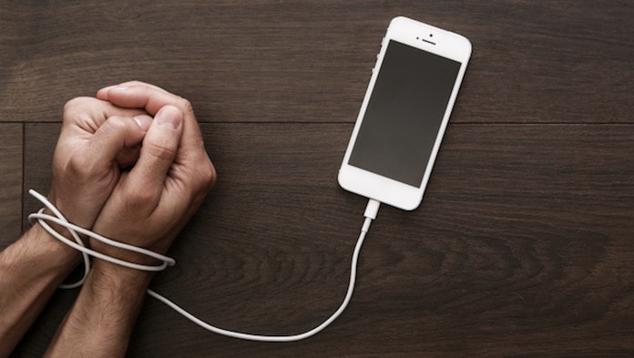
Bağımlı Olmayın!
Akıllı telefonlar bir yanıyla pek çok kolaylığı sunarken diğer yanıyla da bağımlılık gibi, kaçınılması zor tehlikeler barındırıyor. Gün içinde elimizden düşmeyen akıllı telefonlar, bağımlılık oluşturmaya oldukça müsait cihazlar. Bağımlılıktan uzak ve bilinçli kullanım alışkanlıkları geliştirildiği sürece akıllı cihazlarımızı gerçekten kullanmış olacağız. Aksi halde, teknolojik aletler mi bizi kullanıyor, biz mi teknolojik aletleri kullanıyoruz, üzerine düşünmek gerekecek.
Son olarak belirtmekte fayda var; her ne kadar adı “akıllı” olsa da, hiçbir teknolojik cihaz, insandan daha akıllı ve üstün olamayacaktır.

